Slide 1
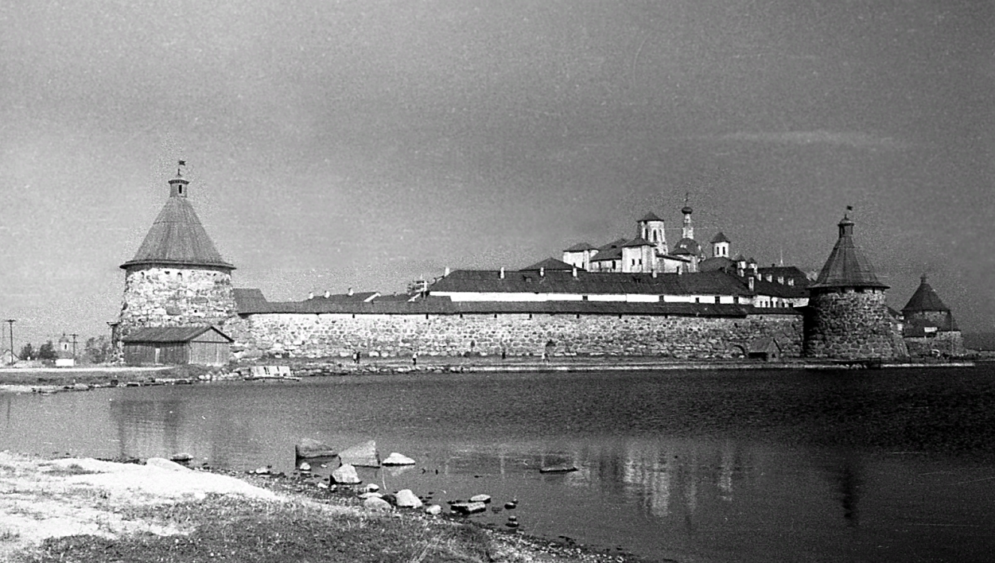
Изображение исторических реалий в художественной литературе
Работа ученика 10 «Е» класса
Сахарова Ивана

Slide 2
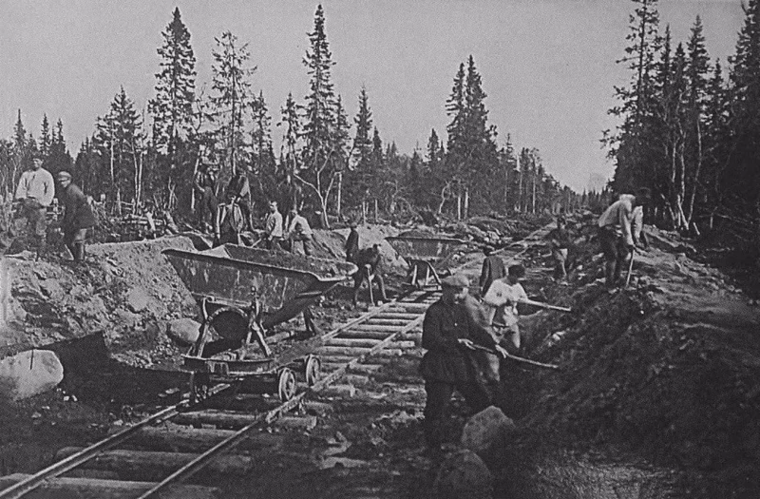
Актуальность
Актуальность моей работы обусловлена тем, что в наше время люди не отличают художественный вымысел от настоящей истории.

Slide 3
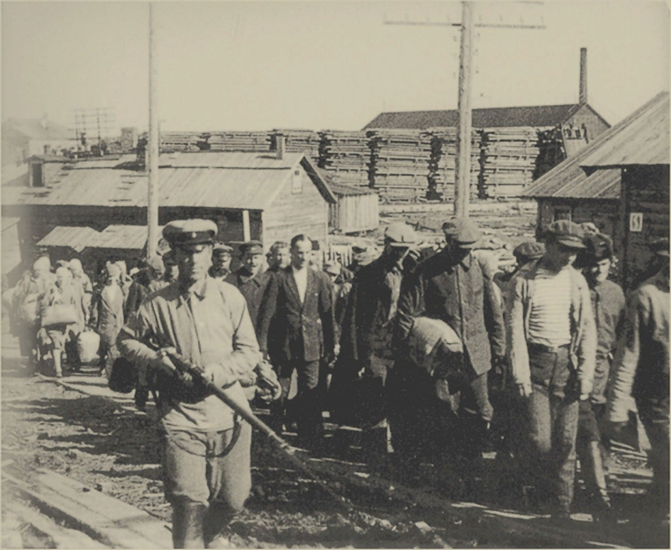
Объект исследования:
Показать связь истории и литературы.

Slide 4
Предмет исследования:
Роман Евгения Водолазкина "Авиатор".

Slide 5
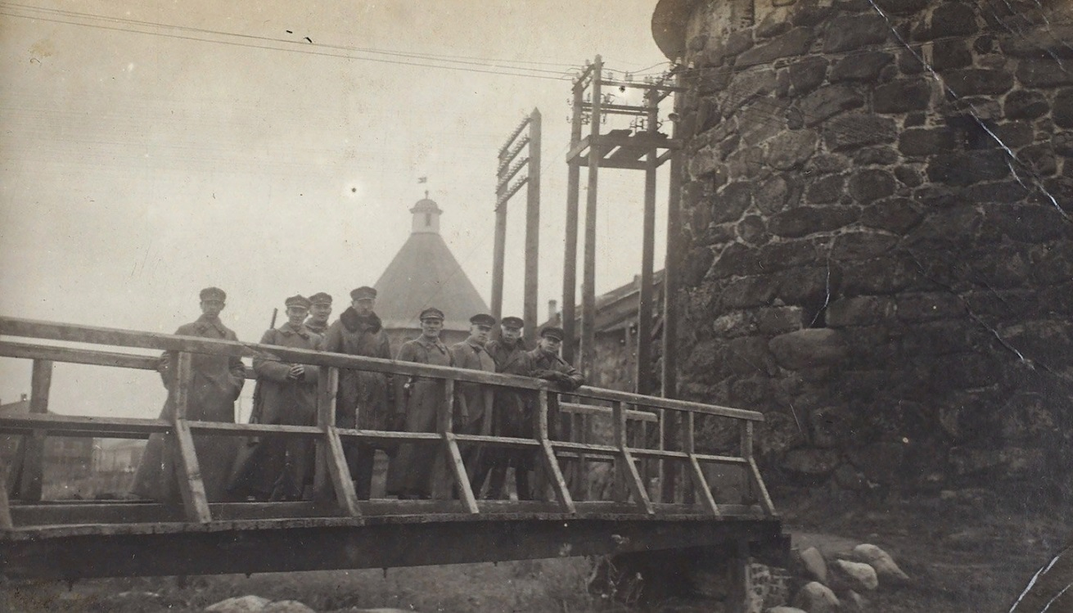
Цель рабты:
Расширить знания об историческом периоде, углубить знания эпохи сопоставить факты истории
и литературное произведение.

Slide 6
задачи
В ходе выполнения этой работы я поставил для себя следующие задачи:
1.Прочитать роман Евгения Водолазкина "Авиатор"
2.Составить план работы
3.Провести беседу с научным руководителем
4.Собрать информацию об изучаемом периоде.

Slide 7
Структура исследовательской работы
Введение
Глава 1
Глава 2
Заключение
Библиография

Slide 8
График работы
Оформление сайта
Написание введения 1 декабря
Работа над первой главой 15 декабря
Предзащита 23 декабря
Работа над второй главой 1 февраля – 18 марта
Чистовая версия исследовательской работы 13 апреля
Презентация к защите 15 апреля

Slide 9
Источники
1.Википедия: свободная энциклопедия [электронный ресурс]
2.Сайт Спасо-Преображенского соловецкого монастыря [электронный ресурс] (solovki-monastyr.ru)
3.Роман Евгения Водолазкина «Авиатор»
4.Книга Олега Васильевича Волкова «Погружение во тьму»
5.Антонина Алексеевна Сошина «На Соловках против воли: судьбы и сроки 1923-19392»

